Slide 1
GGY 216
KADASTRO BİLGİSİ
(2-2) 4
Dr. Orhan ERCAN
Ankara Üniversitesi UBF Gayrimenkul Geliştirme ve Yönetimi Bölümü

Slide 2
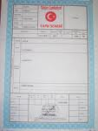
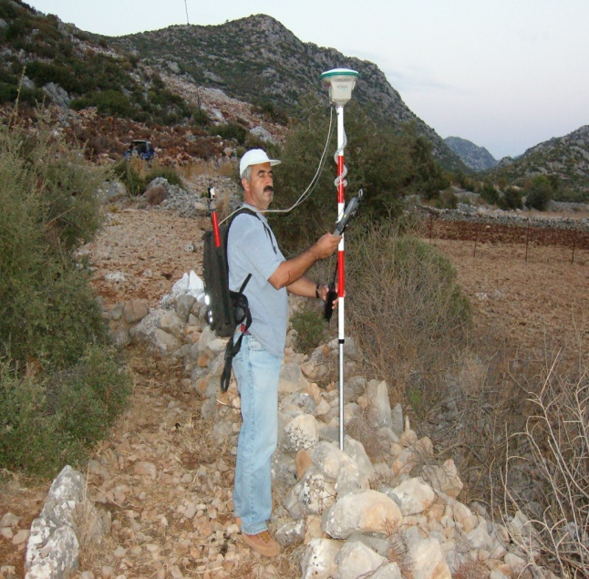
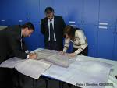
Türkiyede Kadastro Çalışmaları

Slide 3
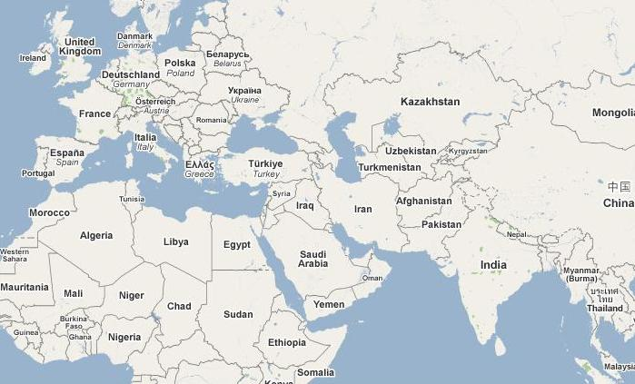
Türkiyede Kadastro Çalışmaları
Alan: 800,000 Km²
Nufüs: 72 million
Nufüs Artış Hızı:
% 1.8
7 coğrafi bölge
81 ile
52.645 köy mahalle
Kadastro Çalışma alanı: 540,000 Km²
Toplam Parsel sayısı: 65 million
Cameroon

Slide 4
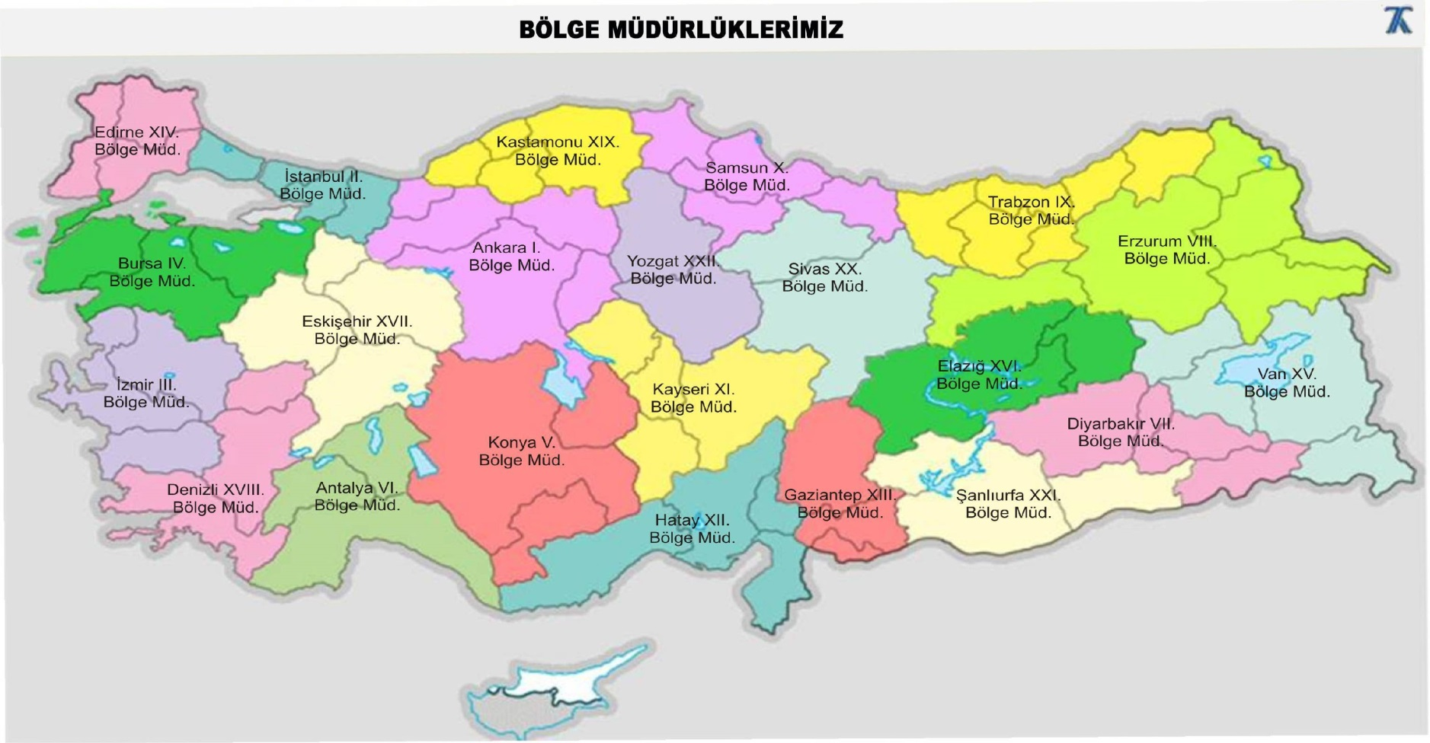
Türkiyede Kadastro Çalışmaları

Slide 5
Türkiyede Kadastro Çalışmaları
TKGM
REGIONAL DIRECTORATE
(22)
CADASTRE DIRECTORATE
(325)
LAND REGISTRY DIRECTORATE
(957)

Slide 6
Türkiyede Kadastro Çalışmaları
Çalışan Statüleri
 | Toplam Çalışan sayısı
Kadastro Müdürü | 277
Kadastro Müdür Yardımcısı | 35
Kontrol Mühendisi | 642
Diğer Teknil çalışan | 3.781
Destek çalışanlar | 1631
TOTAL | 6.366

Slide 7
Türkiyede Kadastro Çalışmaları
Tapu ve Kadastro Bilgilerinin Önemi
Türk yasalarına (Türk Medeni Kanunu) göre, kişinin taşınmaz mülkiyeti (mülkiyet hakkı) ancak tapuya girmesi ile yasal olarak teyit edilir.
ve
bu tür mülkiyet hakkının ANAYASA kapsamında yer aldığını,
tapu ve kadastro bilgileri, arazi ile ilgili her türlü yatırım ve proje için yasal ve teknik temeli oluşturan bilgi kaynağıdır.

Slide 8
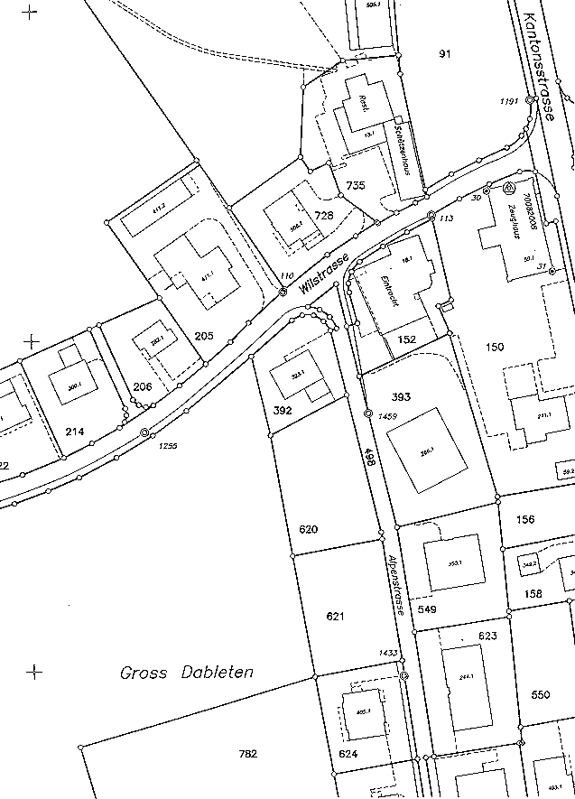
ARAZİ SİCİL VE KADASTRO SİSTEMİ
Türkiyede Kadastro Çalışmaları
Kadastro harita ve bilgi
Arazi Kayıt
Tapu Yardımcı kayıtlar (özellikle sahiplik kaydı) Tapu Taşınmaz malların hak ve yükümlülükleri İlk giriş kitabı

Slide 9
Türkiyede Kadastro Çalışmaları
Notes:
9

